Slide 1
Ingeniería de Sistemas Dinámicos
Módulo II: Representación de los sistemas
(Modelos)

Slide 2
Ingeniería de Sistemas Dinámicos
Módulos
Representaciones de los sistemas (Modelos)
  Sistemas y sus representaciones
    Descripción de los sistemas.
    Sistemas Dinámicos y sus representaciones.
    El concepto de Modelo.

Slide 3
Modelos
Descripción de los sistemas - Estructura
Primero se debe formalizar un modelo diseñado sobre el papel, de forma tal que pueda ser comprensible para la computadora.
Aquí nos vamos a encontrar con el problema de tratar de representar la compleja realidad que rodea a la situación de interés elegida.
Normalmente, las personas se orientan a elegir aquellos aspectos que son más llamativos a corto plazo.

Slide 4
Modelos
Descripción de los sistemas - Estructura
Un modelo es una representación de algún equipo o sistema real.
El valor de un modelo surge cuando éste mejora nuestra comprensión de las características del comportamiento en forma más efectiva que si se observará el sistema real.
Un modelo, comparado con el sistema verdadero que representa, puede proporcionar información a costo más bajo y permitir el logro de un conocimiento más rápido de las condiciones que no se observan en la vida real.

Slide 5

Modelos
Descripción de los sistemas - Estructura
La descripción mínima de un sistema viene dada por la especificación de las distintas partes que lo forman, mediante el conjunto C de su composición, y por la relación R que establece cómo se produce la influencia entre esas partes.
Un ejemplo de cómo podemos analizar la estructura sistémica de un proceso.
Supongamos el hecho elemental de
llenar un vaso de agua.

Slide 6
Modelos
Descripción de los sistemas - Estructura
Su descripción, en lenguaje ordinario, es muy simple:
el que llena el vaso de agua, mediante la observación del nivel alcanzado en el vaso, actúa sobre el grifo, de modo que lo va cerrando según se alcanza el nivel que estima oportuno.

Slide 7
Modelos
Descripción de los sistemas - Estructura
El proceso que tiene lugar lo describiríamos como sigue:
el agente (el que llena el vaso) compara el nivel alcanzado en el vaso con el nivel deseado, si existe discrepancia actúa sobre el grifo, con lo que se influye sobre el nivel alcanzado, que es de nuevo comparado (en realidad se trata de un proceso continuo) con el nivel deseado; según disminuya la discrepancia, se irá cerrando el grifo, hasta que al anularse esta, se cierre definitivamente.

Slide 8
Modelos
Descripción de los sistemas - Estructura
Nivel Deseado
Flujo de Agua
Discrepancia
Nivel

Slide 9
Modelos
Descripción de los sistemas - Estructura
De este modo se tiene la descripción más elemental que podemos tener de ese sistema, que se limita a establecer qué partes lo forman y cuáles de ellas se influyen entre sí. La influencia, en esta descripción, se mantiene a un nivel cualitativo, en el sentido de que únicamente se dice si se produce o no influencia, pero no la forma o magnitud que tenga.
En general, si A y B son dos partes de un sistema, el hecho de que A influya sobre B se representa mediante un flecha de la forma A→B e indica que B es una función de A, es decir B = ƒ(A), aunque no conozcamos la forma matemática exacta de la función.

Slide 10
Modelos
Descripción de los sistemas - Estructura
El conjunto de las relaciones entre los elementos de un sistema recibe la denominación de estructura del sistema y se representa mediante el diagrama de influencias o causal.
En su forma más simple el diagrama de influencias está formado por lo que se conoce como un grafo orientado. A las flechas que representan las aristas se puede asociar un signo.

Slide 11
Modelos
Descripción de los sistemas - Estructura
Supongamos que entre A y B existe una relación de influencia positiva:
Esto quiere decir que si A se incrementa, lo mismo sucederá con B;
Por el contrario, si A disminuye, así mismo lo hará B.
Si la influencia fuese negativa:
A un incremento de A seguiría una disminución de B, y viceversa.

Slide 12
Modelos
Descripción de los sistemas - Estructura
De este modo, asociando un signo a las relaciones de influencia, se tiene un diagrama que suministra una información más rica sobre la estructura del sistema, aunque continúe conservando su carácter cualitativo.
Nivel Deseado
+
Flujo de Agua
+
Discrepancia
+
Nivel
-

Slide 13
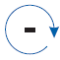
Modelos
Descripción de los sistemas - Estructura
Bucle de realimentación negativa
El estado alcanzado por una cierta magnitud viene determinado por una acción que a su vez es consecuencia de la discrepancia entre el estado alcanzado por esa magnitud y el valor que se pretende que tenga, que se puede denominar objetivo. Es decir, la discrepancia entre el estado y objetivo determina la acción que modifica el estado en el sentido de que alcance el objetivo deseado (que la discrepancia se anule).
+
Estado
El Estado de un modelo es un conjunto de variables dependientes cuyo conocimiento en un instante de tiempo, asumiendo conocidos los valores de las entradas, permite calcular el valor de cualquier otra variable dependiente en dicho instante.
Objetivo
-
+
Acción
Discrepancia
+

Slide 14
Modelos
Descripción de los sistemas - Estructura
Bucle de realimentación negativa
El diagrama es conocido como bucle de realimentación negativa, y representa un tipo de situación muy frecuente en el que se trata de decidir acciones para modificar el comportamiento con el fin de alcanzar un determinado objetivo.
Un diagrama de esta naturaleza se puede aplicar tanto al sencillo acto de coger un lápiz, detectando mediante la vista la discrepancia entre las
posiciones de la mano
y del lápiz;
+
Estado
Objetivo
-
+
Acción
Discrepancia
+

Slide 15
Modelos
Descripción de los sistemas - Estructura
Bucle de realimentación negativa
El diagrama de un bucle de realimentación negativa aporta el esquema básico de todo comportamiento orientado a un objetivo.
Su ubicuidad fue puesta de manifiesto por Norbert Wiener cuando, en los años 40, sentó las bases de la cibernética.
Un bucle de realimentación negativa tiene la notable propiedad de que si, por una acción exterior, se perturba alguno de sus elementos, el sistema, en virtud de su estructura, reacciona tendiendo a anular esa perturbación.

Slide 16
Modelos
Descripción de los sistemas - Estructura
Bucle de realimentación negativa
De este modo se comprende que los bucles de realimentación negativa son bucles estabilizadores, que tienden a anular las perturbaciones exteriores.
Un bucle de realimentación negativa lo que se realimenta es información. El agente necesita información sobre los resultados de sus decisiones para adaptarlas a los resultados que esas acciones van produciendo.

Slide 17
Modelos
Descripción de los sistemas - Estructura
Bucle de realimentación negativa
El proceso de regulación de la temperatura en una habitación, en el que la discrepancia entre la temperatura deseada y la considerada confortable determina la actuación de un calefactor o aire acondicionado para corregir esa discrepancia.
+
Temperatura
Temperatura Deseada
-
+
A/C
Discrepancia
+

Slide 18
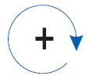
Modelos
Descripción de los sistemas - Estructura
Bucle de realimentación positiva
Se trata de un bucle en el que todas las influencias son positivas.
En general la representa un proceso en el que un estado determina una acción, que a su vez refuerza este estado, y así indefinidamente.
En este caso el estado es una población, y la acción su crecimiento neto. En tal caso, cuanto mayor sea la población, mayor es su crecimiento, por lo que a su vez mayor es la población, y así sucesivamente. Se tiene, por tanto, un crecimiento explosivo de la población.
+
Población
+
Crecimiento

Slide 19
Modelos
Descripción de los sistemas - Estructura
Bucle de realimentación positiva
Si cualquiera de sus elementos sufre una perturbación, ésta se propaga, reforzándose, a lo largo del bucle.
Se trata, por tanto, de una realimentación que amplifica las perturbaciones y que, por tanto, inestabiliza al sistema.
En este sentido se puede decir que su efecto es contrario al de la realimentación negativa.
Si aquella estabilizaba, esta desestabiliza.

Slide 20
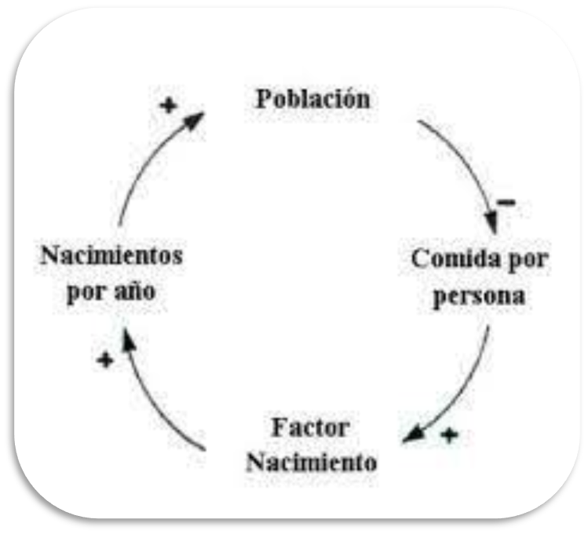
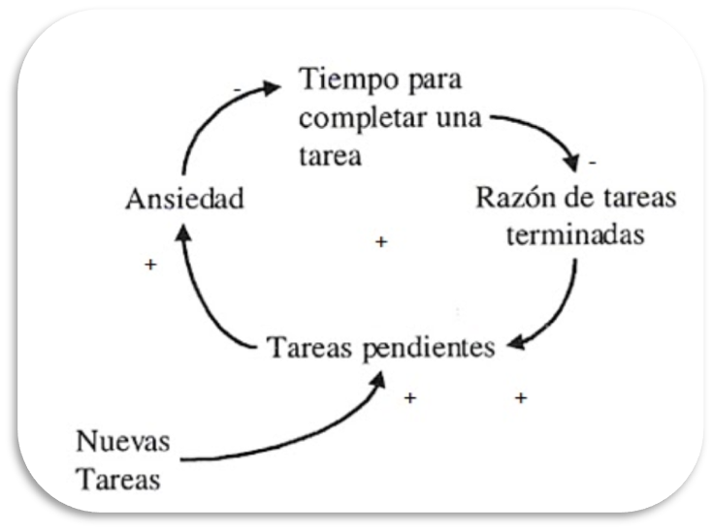

Slide 21
Modelos
Descripción de los sistemas – Taxonomía de los modelos
Dinámicos: Utilizados para representar sistemas cuyo estado varía con el tiempo.
Estáticos: Utilizados para representar sistemas cuyo estado es invariable a través del tiempo.
Matemáticos: Representan la realidad en forma abstracta de muy diversas maneras.
Físicos: Son aquellos en que la realidad es representada por algo tangible, construido en escala o que por lo menos se comporta en forma análoga a esa realidad (maquetas, prototipos, modelos analógicos, etc.)

Slide 22
Modelos
Descripción de los sistemas – Taxonomía de los modelos
Analíticos: La realidad se representa por fórmulas matemáticas. Estudiar el sistema consiste en operar con esas fórmulas matemáticas (resolución de ecuaciones).
Numéricos: Se tiene el comportamiento numérico de las variables intervinientes. No se obtiene ninguna solución analítica.
Continuos: Representan sistemas cuyos cambios de estado son graduales. Las variables intervinientes son continuas.

Slide 23
Modelos
Descripción de los sistemas – Taxonomía de los modelos
Discretos: Representan sistemas cuyos cambios de estado son de a saltos. Las variables varían en forma discontinua.
Determinísticos: Son modelos cuya solución para determinadas condiciones es única y siempre la misma.
Estocásticos: Representan sistemas donde los hechos suceden al azar, lo cual no es repetitivo. No se puede asegurar cuáles acciones ocurren en un determinado instante. Se conoce la probabilidad de ocurrencia y su distribución probabilística. (Por ejemplo, llega una persona cada 20 ± 10 segundos, con una distribución equiprobable dentro del intervalo).

Slide 24


